Slide 1
Energetická bezpečnost: Green Deal
Václav Bartuška
8. přednáška FEL ČVUT
28. listopadu 2022

Slide 2
Vytknuto před závorku
Climate change štěpí společnost podobně, jako jaderná energie, geneticky modifikované potraviny nebo očkování
Ať už si o ní my v Čechách myslíme, co chceme, naši partneři v EU ji vidí jako zásadní téma – viz rozpočet EU

Slide 3


Slide 4


Slide 5
Diplomacie pro začátečníky
„I kdyby hladina moří stoupla o několik metrů, nás se to netýká.“
Skvělá úvodní věta na evropský summit
Pět členů EU jsou vnitrozemské státy (CZ, SK, AT, HU, LU)
Dvacet dva leží na břehu moře

Slide 6


Slide 7
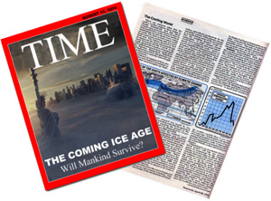

Slide 8
Co víme o klimatu
Historie: periodicky se střídaly doby ledové a meziledové
Zde končí konsensus
Dva nepřátelské tábory:
Klimatická změna je reálná
Žádná klimatická změna není
Souběžný spor: role lidí/lidstva

Slide 9
Sedm tisíc let, sedm miliard
2018 | 7,7 miliardy
2011 | 7 miliard
1999 | 6 miliard
1987 | 5 miliard
1974 | 4 miliardy
1960 | 3 miliardy
1927 | 2 miliardy
1804 | 1 miliarda
1600 | 500 milionů
- 500 | 100 milionů
- 5000 | 5 milionů

Slide 10
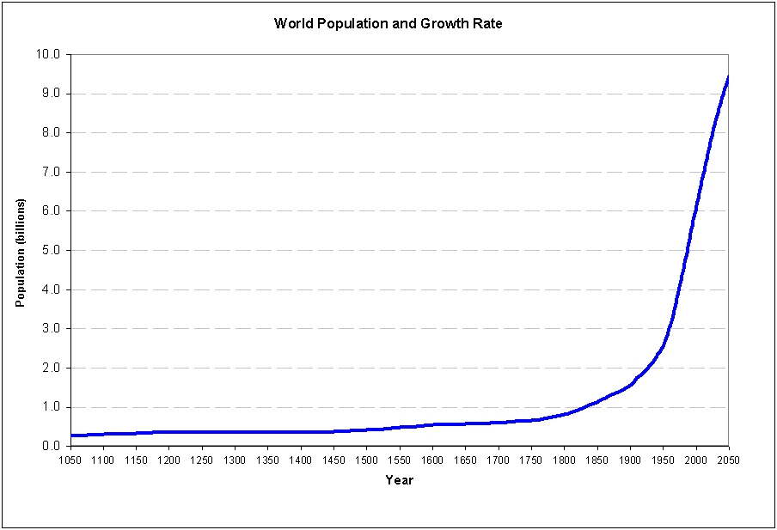

Slide 11
Climate change, denial
V této chvíli je klimatická změna jedním z nejostřejších témat jak uvnitř některých zemí (USA: demokraté vs. republikáni), tak mezi státy (Sever vs. Jih, bohatí vs. chudí, v Evropské unii Západ vs. Východ)
Obě strany jsou přesvědčeny o faktičnosti svého postoje, diskuse je malá („copak můžu debatovat s takovými ignoranty?“)

Slide 12
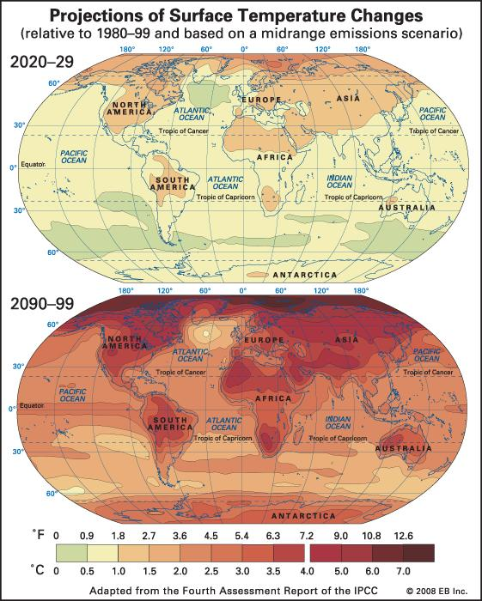

Slide 13
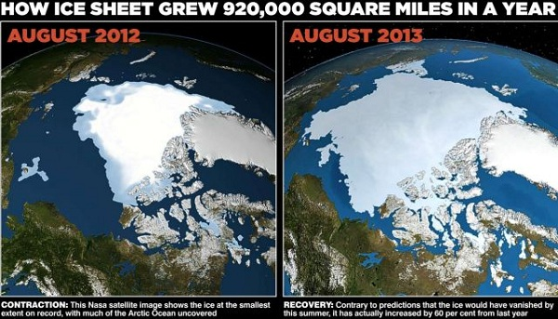

Slide 14
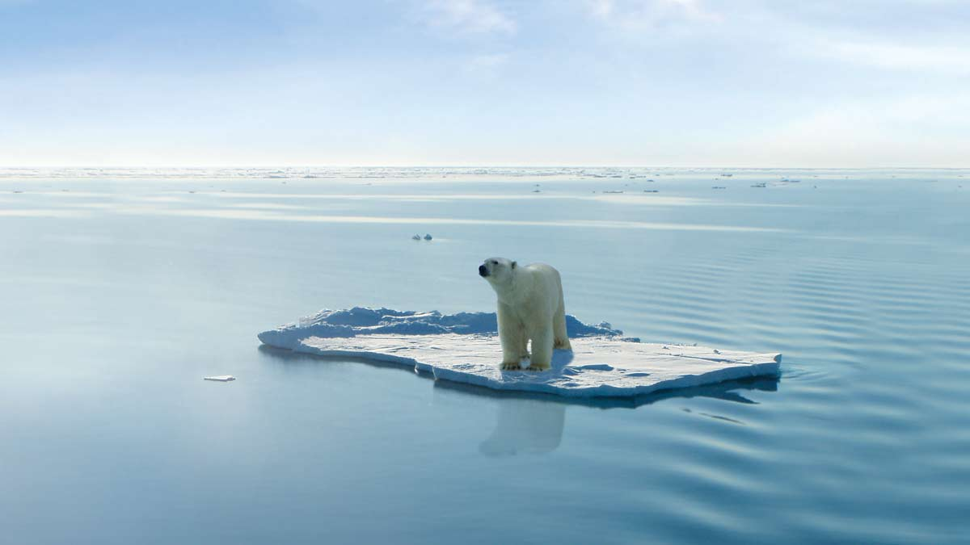

Slide 15
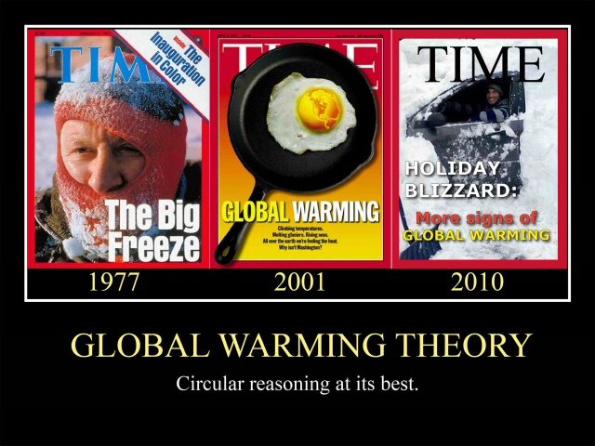

Slide 16
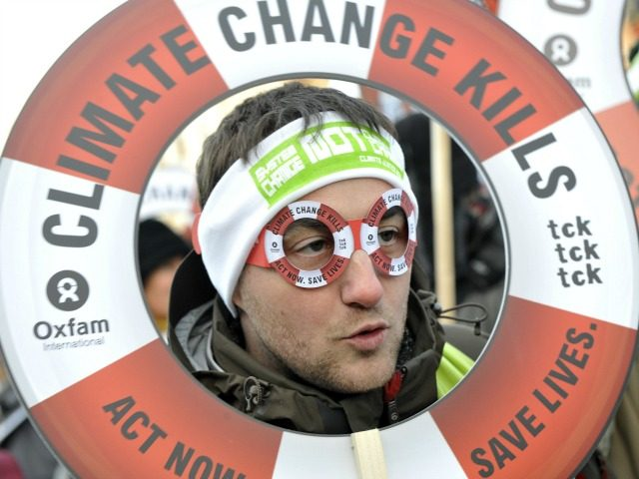

Slide 17
EU & climate change
EU se stala globálním lídrem v boji se změnou klimatu (“fighting global climate change”) v polovině minulé dekády
Summit 2007: 20-20-20 do 2020
20 % snížení GHG (oproti 1990)
20 % energie z OZE
20 % zvýšení energetické účinnosti

Slide 18
Minulých sedm let
EU v letech 2014-2020 („sedmiletý finanční rámec“) vynakládala 20 % svého rozpočtu na climate change
EU rozpočet 2020 – 168,7 mld. euro, tedy 33,74 mld. euro na klima

Slide 19
Těchto sedm let
Nový sedmiletý rámec (2021-2027) dává na climate change 30 % rozpočtu
Tlak na veřejné finance povede ke snaze najít dodatečné možnosti zaplatit zelené plány

Slide 20
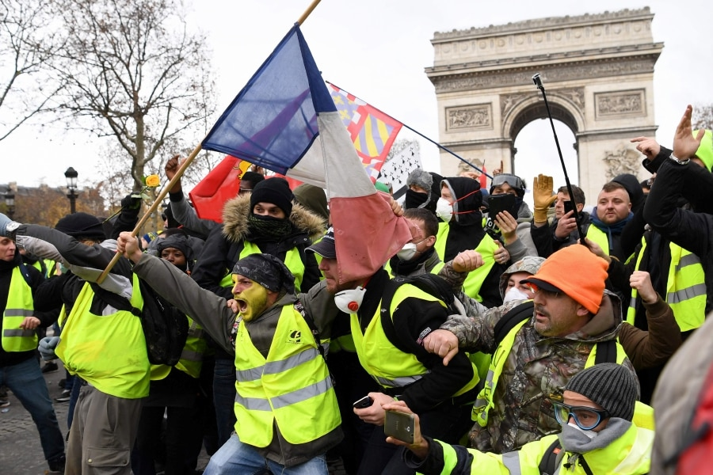
Konsensus?

Slide 21
Skleníkové plyny
 | plyn | vzorec | % celku
1 |  |  | 36-72
2 |  |  | 9-26
3 |  |  | 4-9
4 |  |  | 3-7

Slide 22
Skleníkové plyny
 | plyn | vzorec | % celku
1 | vodní páry a mraky | H₂O | 36-72
2 | oxid uhličitý | CO₂ | 9-26
3 | metan | CH₄ | 4-9
4 | ozón | O₃ | 3-7

Slide 23
My a 20-20-20
Čeští politici se rádi vymezují proti EU politice v oblasti klimatické změny
Nicméně summit 2007: jednomyslnost
Realita: splníme aspoň některé cíle, na rozdíl od mnoha jiných členských států
Co vlastně chceme? Remcat, a stejně plnit – anebo být mezi těmi, kdo formulují cíle a politiku?

Slide 24
Emise CO₂: EU zlomkem světa

Slide 26
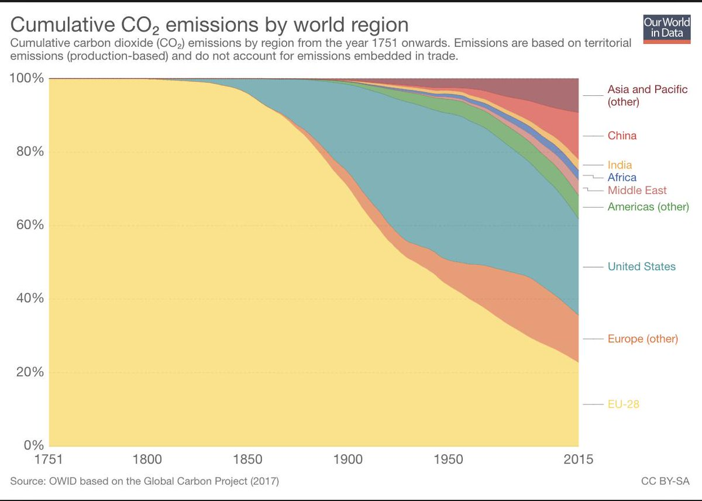

Slide 27
Rio, Kyoto, Paříž…
1992 Rio de Janeiro
1997 Kyoto
2008 Bali
2009 Kodaň (neúspěch)
2010 Cancún
2015 Paříž – Paris Agreement
2018 Katovice
2021 Glasgow – U.S.+China, China + India

Slide 28
Hlavní debaty, spory
„Staré“ vs. „nové“ ekonomiky: hlavní zátěž přinesla světa průmyslová revoluce, ergo Západ v letech 1800-1980, ať teď platí
Podobně i spor „Sever“ vs. „Jih“: „nejprve musíme zbohatnout, pak se vrhneme na ekologii“
Souběžná debata v EU: Západ vs. Východ

Slide 29
COP 27
Před pár dny skončil COP 27 v egyptském letovisku Šarm aš-Šajch (Sharm El Sheikh)
Pro EU prohra podobná té v Kodani v roce 2009
Nikdo není zvědavý na kázání EU, jak mají všichni žít

Slide 30
Osobní názor
Změny klimatu provázejí naši planetu posledních 4,6 miliardy let a zřejmě ještě pár miliard let budou trvat
Mnohem větší šanci na úspěch má “climate change mitigation” než “preventing climate change from happening”

Slide 31
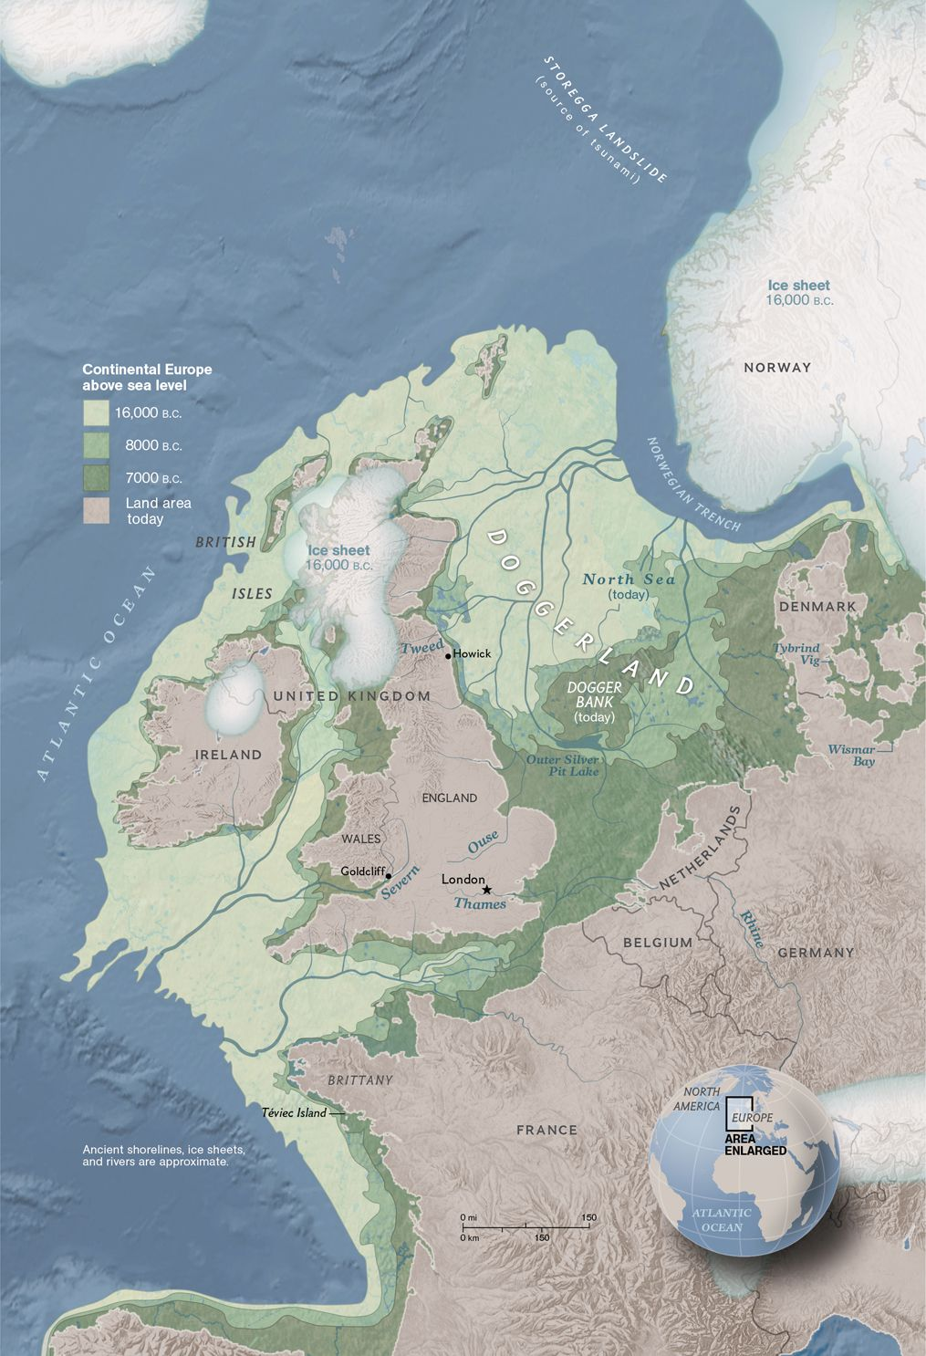

Slide 32
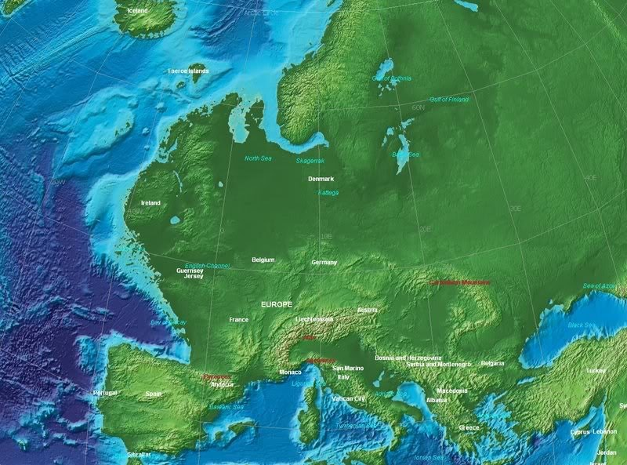

Slide 33
Energy-related CO₂ emissions hit a record high…
Annual change in global energy-related CO₂ emissions, 2014-2018
MtCO₂
600
400
200
0
-
200
2014
2015
2016
2017
2018
Higher demand for fossil fuels drove up global CO₂ emissions for a second year after a brief hiatus.
Increases in efficiency, renewables, coal-to-gas switching and nuclear avoided 640 Mt of CO₂ emissions.
Notes:
[

Slide 34
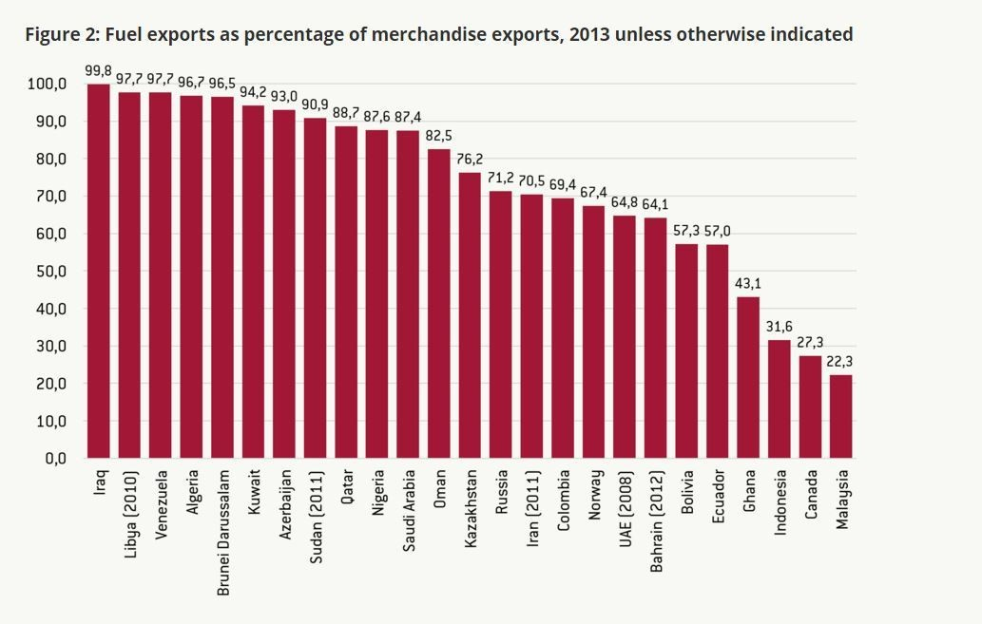
Carbon based life

Slide 35
Summit EU v prosinci 2020
Jeden z nejdůležitějších summitů posledních let. (Nezapomeňme, že cíle 20-20-20 pocházejí ze summitu 2007 – tehdy také předsedalo Německo.)
Klasická metoda vedení summitu: naplnit program až po okraj a vytvořit časový tlak.

Slide 36
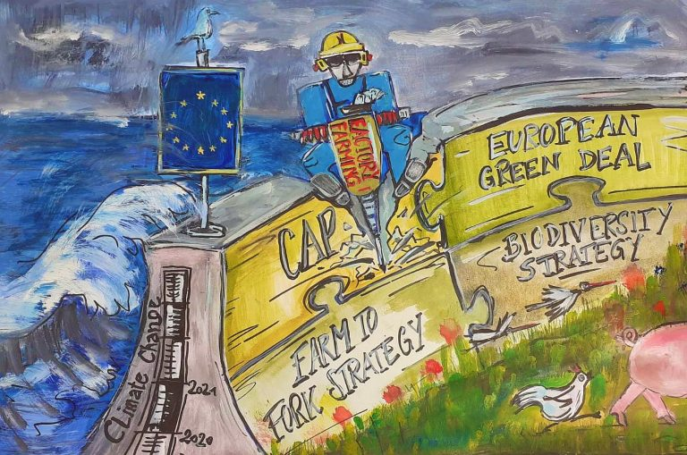

Slide 37
Agenda na 1,5 dne
Rozpočet EU na roky 2021-2027 (Multiannual Financial Framework): 1,1 bilionu euro (1.1 trillion)
Next Generation EU (2021-2024): 750 miliard euro (750 billion) – první společná půjčka v dějinách EU
Green Deal
Covid-19, Brexit, Turecko

Slide 38


Slide 39
Zájmy
Multiannual Financial Framework a Next Generation EU jsou zájmem všech. Stejně tak Green Deal a covid-19.
Pak jsou témata, která zajímají jen některé státy, zato ovšem velmi:
Brexit: Irsko
Turecko: Řecko, Kypr

Slide 40
Mentální cvičení
Zkuste si představit CZ představitele, jak na tomto summitu vyzývá EU k přehodnocení své klimatické politiky
Nebo, upřímně, na kterémkoli jiném

Slide 41
Za tři týdny znovu
Za tři týdny bude „běžný summit“, 15.-16. prosince 2022
Ruská válka. Energetika – dostupnost plynu. Energetika – cena energií. Ekonomika – dopad vývoje ve světě. Geopolitika: EU-USA, EU-Čína.

Slide 42


Slide 43
Green Deal
Energetická transformace je jedním z největších projektů v dějinách EU
Common Market, Schengen, Common Currency (euro)
Zatím nemá harmonogram, jen základní cíl (který se často mění)

Slide 44
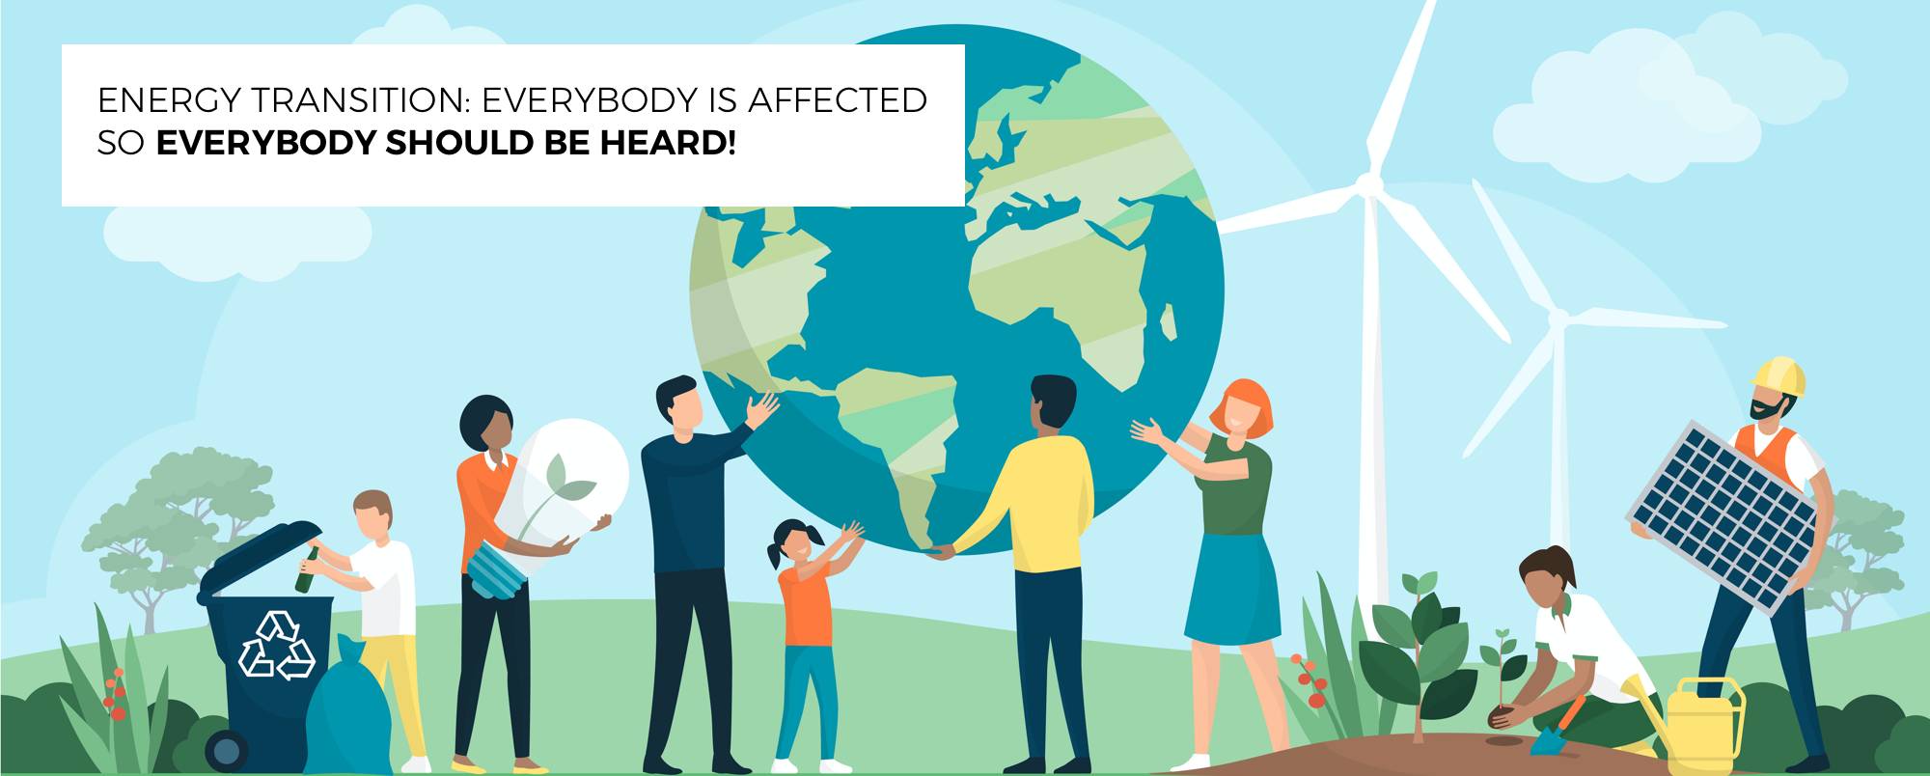
https://fair-energy-transition.eu/

Slide 45



Slide 46
Energy Transition
Pokud jde o dopad na životy lidí, lze Zelený úděl srovnat se společným trhem, Schengenem, euro
Na rozdíl od nich ovšem nemá jízdní řád, jen stále se měnící časový rámec

Slide 47


Slide 48
Cíle Energy Transition
Zbavit se dovozní závislosti na ropě, plynu
Přispět k boji s climate change, případně být globálním lídrem v tomto úsilí
Vytvořit novou ekonomiku a nové společenské uspořádání (Energiewende)

Slide 49

https://www.cleanenergywire.org

Slide 50
Co (z)můžeme

Slide 51
My jim ukážeme
„Co nám to zas v tom Bruselu dělaj’?“
„My tomu rozumíme líp.“
„Budeme vetovat Green Deal.“

Slide 52

Realita
https://www.consilium.europa.eu/cs/council-eu/voting-system/voting-calculator/

Slide 53


Slide 54
Green Deal a ČR
Zelený úděl je pro průmyslovou zemi bez moře (vítr) a jižního slunce (soláry) nevýhodný
Z Evropy neodejdeme
Máme šanci být slyšet: předsednictví EU

Slide 55

iDnes.cz 28.listopadu 2021
https://www.idnes.cz/ekonomika/zahranicni/green-deal-ekologie-fosilni-paliva.A211124_191603_zahranicni_vapo?zdroj=top

Slide 56
Úkol (nejen) pro novou vládu
Historické zlomy nás nutí si vnitřně přiznat, co považujeme za skutečně důležité – a co ne
Green Deal pravděpodobně povede k většímu rozdělení EU
Kam chceme patřit?

